Slide 1
BÀI 4:
KHÔNG KHÍ CÓ Ở ĐÂU? TÍNH CHẤT VÀ THÀNH PHẦN CỦA KHÔNG KHÍ

Slide 2
Thí nghiệm 1

Slide 3
Thí nghiệm 2

Slide 4
Em thấy gì qua hình ảnh?

Slide 5
Thí nghiệm 3

Slide 6
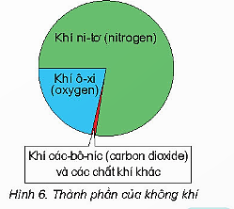
Thành phần chính của không khí gồm: ni-tơ, ô-xi và các-bô-níc. Thành phần nhiều nhất là ni-tơ.

Slide 7
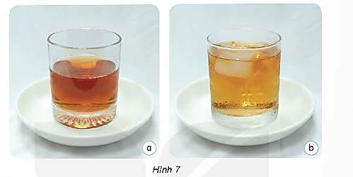
Cốc b có nước bên ngoài thành cốc và dưới đĩa. Nguyên nhân do thành của cốc b lạnh và nước trong không khí gặp lạnh thì ngưng tụ lại.

Slide 8
Từ hình 7 và hình 8 cho thấy trong không khí còn chứa hơi nước và bụi.

Slide 9
CHÀO TẠM BIỆT

